Slide 1
Проводниковые материалы
Группа ЭЛС 2
Материаловедение
Задание на 09.12.25:
Сделать конспект лекции

Slide 2

Классификация проводниковых материалов
по способности проводить электрический ток:
сверхпроводники - ρ=0;
криопроводники - ρ 0;
металлы (чистые);
сплавы металлов;
электролиты.
по области применения:
металлы с низким сопротивлением
провода, жилы кабелей, шины;
обмотки электрических машин, трансформаторов, катушек электромагнитных устройств (реле, магнитных пускателей, автоматических выключателей).

Slide 3
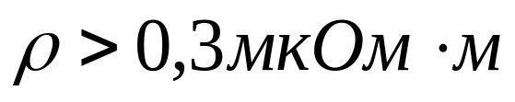
сплавы металлов и металлы с высоким сопротивлением
изготовление резисторов;
в нагревательных элементах;
для изготовления нитей накала и электродов ламп.
по агрегатному состоянию:
твердые;
жидкие: расплавленные металлы, электролиты.
газообразные: плазма.
по виду электропроводности:
проводники I рода – с электронной электропроводностью;
проводники II рода – с ионной электропроводностью.

Slide 4
Классификация проводников
Твердыми проводниковыми материалами являются металлы и их сплавы.
К жидким проводникам относятся расплавленные металлы и различные электролиты.
Для большинства металлов температура плавления высока; только ртуть, имеющая температуру плавления около минус 39°С, может быть
использована в качестве жидкого металлического проводника при нормальной температуре.
Другие металлы являются жидкими проводниками при повышенных температурах.

Slide 5
Все газы и пары, в том числе и пары металлов, при низких напряженностях электрического поля не являются проводниками.
Однако, если напряженность поля превзойдет некоторое критическое значение, обеспечивающее начало ударной и фотонной ионизации, то газ может стать проводником с электронной и ионной электропроводностью.
Сильно ионизированный газ при равенстве числа электронов числу положительных ионов в единице объема представляет собой особую проводящую среду, носящую название плазмы.

Slide 6
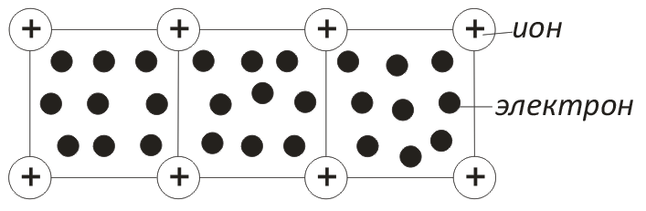
Структура твердых проводников
В узлах кристаллической решетки расположены положительно заряженные ионы, в междоузлиях – огромное количество свободных электронов (электронный газ).

Slide 7
Механизм прохождения тока в проводниках
Механизм прохождения тока в металлах — как в твердом, так и в жидком состоянии — обусловлен движением (дрейфом) свободных электронов под воздействием электрического поля;
Поэтому металлы называют проводниками с электронной электропроводностью или проводниками первого рода.

Slide 8
Механизм прохождения тока в проводниках
Проводниками второго рода, или электролитами, являются растворы (в частности, водные) кислот, щелочей и солей.
Для них характерна ионная электропроводность, сопровождающаяся переносом вещества, вследствие чего состав электролита постепенно изменяется, а на электродах выделяются продукты электролиза.
Ионные кристаллы в расплавленном состоянии также являются проводниками второго рода.

Slide 9
Факторы, доказывающие идеальность электронного газа
При длительном протекании тока по цепи, которая состоит из различных металлических проводников, не наблюдается проникновение одного металла в другой.
При нагревании металлов до высоких температур скорость теплового движения электронов увеличивается и они могут вылетать из металла вследствие превышения их энергии над энергией выхода электрона ( работа выхода электрона).
При резком торможении быстро движущегося металлического проводника вследствие инерции происходит смещение электронного газа в направлении движения ( на концах проводника появляется разность потенциалов).

Slide 10
Свойства проводниковых материалов
Электропроводность;
Температурный коэффициент удельного электри-ческого сопротивления;
Работа выхода электрона;
Теплопроводность;
Контактная разность потенциалов и термо-ЭДС;
Линейный коэффициент теплового расширения;
Механическая прочность;
Относительное удлинение перед разрывом.

Slide 11
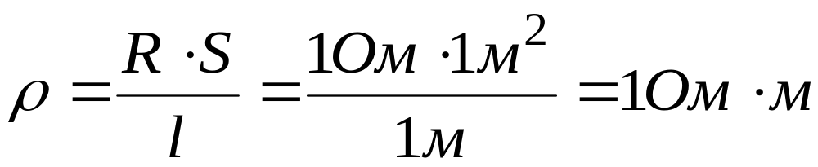
Электропроводность проводников
Количественной оценкой электропроводности является удельное объемное электрическое сопротивление, т. е. величина сопротивления проводника из данного вещества длиной 1 м и сечением 1 м².
ρ - удельное сопротивление,
l - длина,
S - площадь поперечного сечения проводника,
R - сопротивление проводника.

Slide 12
Характеристики некоторых металлов и сплавов
Материал | Плотность, Мг/м³ | Температура плавления, °C | Удельное объемное сопротивление, мкОм·м
Серебро | 10,50 | 961,0 | 0,016
Медь | 8,94 | 1083,0 | 0,017
Алюминий | 2,70 | 657,0 | 0,028
Золото | 19,30 | 1063,0 | 0,024
Вольфрам | 19,30 | 3380,0 | 0,055
Олово | 7,31 | 232,0 | 0,120
Кадмий | 8,65 | 321,0 | 0,076
Латунь | 8,3-8,8 | 960 | 0,02 - 0,07
Бронза | 7,5-8,9 | 900 | 0,02 - 0,28

Slide 13
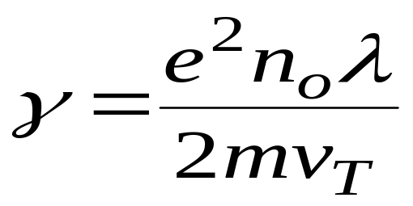
Факторы, влияющие на электропроводность проводников
Диапазон значений удельного сопротивления металлических проводников (при нормальной температуре) довольно узок: от 0,016 для серебра и до примерно 10 мкОм*м для железохромоалюминиевых сплавов, т.е. он занимает всего три порядка.
Удельная проводимость металлических проводников согласно классической теории металлов может быть выражена следующим образом:

Slide 14

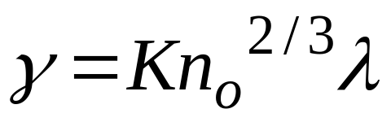
где е - заряд электрона; - число свободных электронов в единице объема металла; λ - средняя длина свободного пробега электрона между двумя
соударениями с узлами решетки; m - масса электрона; v_{T} - средняя скорость теплового движения свободного электрона в металле.
Преобразование выражения для γ на основе положений квантовой механики приводит к формуле:
где К – численный коэффициент, остальные параметры те же.

Slide 15
Для различных металлов скорости хаотического теплового движения электронов (при определенной температуре) примерно одинаковы.
Незначительно различаются также и концентрации свободных электронов (например, для меди и никеля это различие меньше 10 %).
Поэтому значение удельной проводимости или удельного сопротивления в основном зависит от средней длины свободного пробега электронов в данном проводнике , которая, в свою очередь, определяется :
структурой проводникового материала;
температурой.
Все чистые металлы с наиболее правильной кристаллической решеткой характеризуются наименьшими значениями удельного сопротивления;

Slide 16
Любые примеси повышают удельное сопротивление.
Примесь другого металла, имеющего меньшее удельное сопротивление, чем основной, повышает его сопротивление.
Это объясняется искажением кристаллической решетки основного металла даже небольшим количеством примеси.
Кристаллическая решетка металлов искажается не только введением примесей, но и в результате механических деформаций.
В связи с этим обработка металла, приводящая к пластической деформации, вызывает увеличение его удельного сопротивления.
В частности, это имеет место в процессе изготовления проводов при прокатке и волочении.

Slide 17
Число носителей заряда (концентрация свободных электронов) в металлическом проводнике при повышении температуры практически остается неизменным.
Однако вследствие усиления колебаний узлов кристаллической решетки с ростом температуры появляется все больше и больше препятствий на пути направленного движения свободных электронов под действием электрического поля, т.е. уменьшается средняя длина свободного пробега электрона, уменьшается подвижность электронов и, как следствие, уменьшается удельная проводимость металлов и возрастает удельное сопротивление.

Slide 18
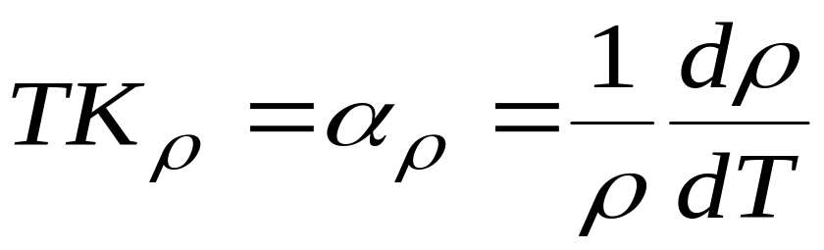
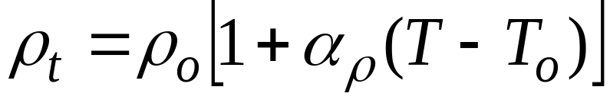
Температурный коэффициент удельного сопротивления металлов
Влияние температуры на удельное электрическое сопротивление проводников характеризуется температурным коэффициентом удельного сопротивления:
На практике при изменении температуры в узких диапазонах удельное электрическое сопротивление при температуре более 20 градусов определяют по формуле:

Slide 19
Теплопроводность проводников
За передачу теплоты через материал ответственны те же свободные электроны, которые определяют и электропроводность металлов и число которых в единице объема металла весьма велико.
Поэтомукоэффициент теплопроводности γ_{t} металлов намного больше, чем коэффициент теплопроводности диэлектриков.
Очевидно, что при прочих равных условиях, чем больше удельная электрическая проводимость у металла, тем больше должен быть и его коэффи-циент теплопроводности.

Slide 20
Термоэлектродвижущая сила
Если один конец двух металлов спаять и нагреть, то между свободными концами этих металлов возникает контактная разность потенциалов.
Причина появления разности потенциалов заключается:
в различии значений работы выхода электронов из различных металлов;
в различии концентрации электронов в этих металлах и сплавах.

Slide 21
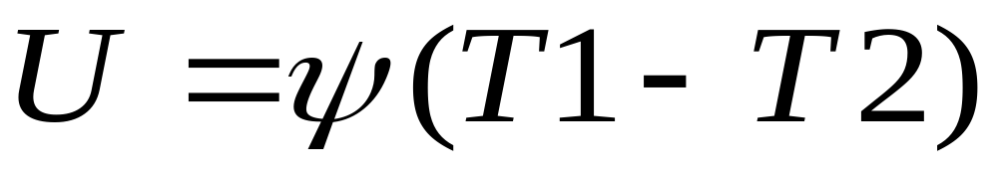
Контактная разность потенциалов пары проводников определяется по формуле:
где ψ – постоянный для данной пары проводников коэффициент термо-ЭДС, Т1 и Т2 – разность температур спаев.
На практике данное выражение не всегда соблюдается, и зависимость термо-ЭДС от температуры может быть нелинейной.

Slide 22
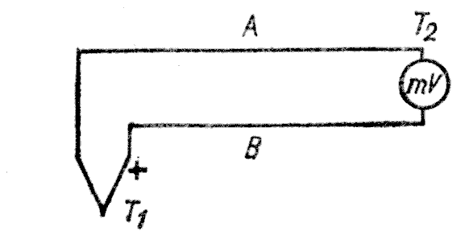
Данное свойство проводников используется в термопарах:

Slide 23
Сплавы для термопар
Сплавы для термопар имеют различные сочетания, в том числе один электрод может быть из чистого металла.
Наиболее распространенными являются никелевые и медно-никелевые сплавы.
Для изготовления термопар применяются следующие сплавы:
Копель (56% Cu , 44% Ni);
Алюмель (95% Ni, остальное Al, Si, Mg);
Хромель (90% Ni, 10% Cr);
Платинородий (90% Pt, 10% родия).

Slide 24
Область применения различных термопар
Термопары могут применяться для измерения следующих температур:
Платина – платинородий – до 1600 ºC;
Хромель – алюмель (ТХА) – до 1200 ºC;
Железо – константан, железо – копель, хромель – копель – до 600 ºC;
Медь – константан и медь –копель - до 350 ºC;
Предельная температура, измеряемая термопарой, определяется областью линейной зависимости термо-ЭДС от разности температур.
В этом случае погрешность измерений будет минимальной.

Slide 25
Температурный коэффициент линейного расширения проводников
При нагреве до одинаковой температуры для различных проводников характерны разные значения увеличения их длины, которые характеризуются температурным коэффициентом линейного расширения :
Активные проводники – большие значения удлинения;
Пассивные проводники – меньшие значения удлинения (изменения линейных размеров).
Этот коэффициент необходимо знать, чтобы иметь возможность оценить работу сопряженных материалов в различных конструкциях, а также исключит растрескивание или нарушение вакуумного соединения металла
со стеклом или керамикой при изменении температуры.

Slide 26
Тепловые реле
Данное свойство проводников используется в тепловых реле, в которых основным элементом является биметаллическая пластина, состоящая из двух проводниковых материалов, один из которых является активным, а другой – пассивным.
При одинаковом тепловом воздействии разная степень удлинения проводников приводит к деформации биметаллической пластины, т.е. к ее изгибанию, что приводит к срабатыванию теплового реле.
Тепловое реле реагирует на избыток тепла, возникающем при перегрузках.

Slide 27
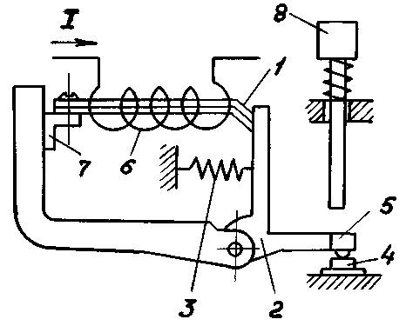
Устройство теплового реле

Slide 28
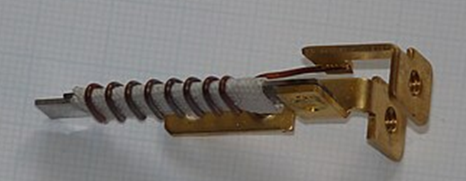
1 – биметаллическая пластина;
2 – рычаг;
3 – противодействующая пружина;
4, 5 – контакты теплового реле;
6 – нагревательный элемент;
7 – скоба;
8 – кнопка возврата реле в исходное состояние.

Slide 29
Принцип работы теплового реле
Биметаллическая пластинка – это наложенные друг на друга и сваренные между собой две полоски из металла с разными коэффициентами линейного расширения, т.е. удлиняющиеся при нагревании неодинаково.
При нормальной температуре (между 0 и 20 ºC) полоски имеют одинаковую длину, а при её повышении пластинка 1 изгибается кверху и при определённом положении освобождает рычаг 2, который под воздействием пружины 3 поворачивается и размыкает контакты 4 и 5.

Slide 30
Очевидно, что чем больше нагрев пластины, тем больше и быстрее она изогнется и тем быстрее сработает тепловое реле.
Ток защищаемого электродвигателя в тепловом реле проходит непосредственно через биметаллическую пластинку (прямой нагрев) или через нагревательный элемент 6 (косвенный нагрев).
Величина тока срабатывания может быть изменена путем смены биметаллической пластины или нагревательного элемента (нихромовое сопротивление) на другие, имеющие разную форму и сечение.

Slide 31
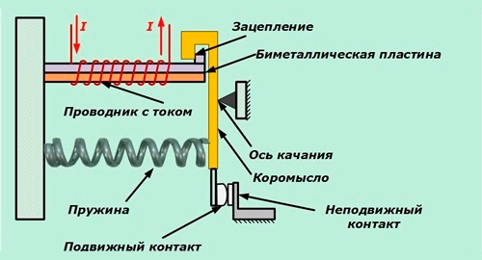
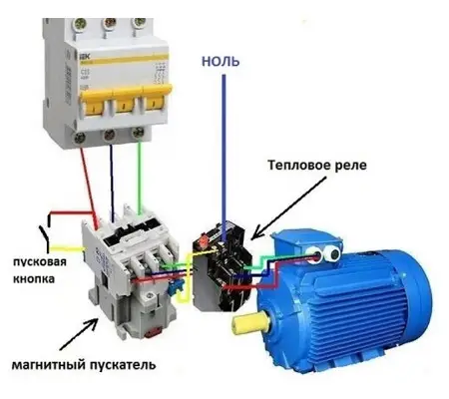

Slide 32
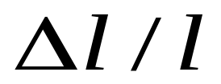
Механические свойства проводников
Механическая прочность - характеризуется пределами прочности при растяжении, сжатии и изгибе;
Относительное удлинение перед разрывом
характеризует хрупкость проводниковых материалов.
Механические свойства металлических проводников в большой степени зависят от механической и термической обработки , от наличия легирующих добавок.

Slide 33
Материалы высокой проводимости
Медь. Преимущества меди
малое удельное сопротивление (из всех материалов только серебро имеет несколько меньшее удельное сопротивление, чем медь);
достаточно высокая механическая прочность;
удовлетворительная в большинстве случаев стойкость по отношению к коррозии (медь окисляется на воздухе даже в условиях высокой влажности значительно медленнее, чем, например, железо; интенсивное окисление меди происходит только при повышенных температурах);
хорошая обрабатываемость (медь прокатывается в листы, ленты и протягивается в проволоку, толщина которой может быть доведена до тысячных долей миллиметра);
относительная легкость пайки и сварки.

Slide 34
Марки меди
Марки меди зависят от количества примесей:
М1 содержит 99,9% меди (0,1% примесей);
М0 содержит не более 0,05% примесей.
При холодной протяжке получают твердотянутую медь (МТ), которая имеет:
высокий предел прочности при растяжении ;
малое относительное удлинение перед разрывом;
высокую твердость и упругость при изгибе.
Путем отжига получают мягкую (отжженную) медь (ММ), имеющая:
малую твердость и небольшую прочность;
большое удлинение перед разрывом;
более высокую проводимость.

Slide 35
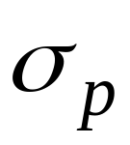
Сплавы меди
В отдельных случаях помимо чистой меди в качестве проводникового материала применяются ее сплавы с оловом, кремнием, фосфором, бериллием, хромом, магнием, кадмием.
Такие сплавы, носящие название бронз, при правильно подобранном составе имеют значительно более высокие механические свойства, чем чистая медь: бронз может быть 800-1200 МПа и более.
Бронзы широко применяют для изготовления токопроводящих пружин и т. п.
Кадмиевую бронзу применяют для контактных проводов и коллекторных пластин особо ответственного назначения.

Slide 36
Еще большей механической прочностью обладает бериллиевая бронза ( до 1350 МПа).
Сплав меди с цинком — латунь — обладает достаточно высоким относительным удлинением перед разрывом при повышенном по сравнению с чистой медью пределе прочности при растяжении.
Латунь имеет технологические преимущества перед медью при обработке штамповкой, глубокой вытяжкой и т. п.
Латунь применяют в электротехнике для изготовления всевозможных токопроводящих деталей сложной формы.

Slide 37
Алюминий и его свойства
Алюминий является вторым по значению (после меди) проводниковым материалом.
Это важнейший представитель так называемых легких металлов (т.е. металлов с плотностью менее 5 Мг/ м³):
плотность литого алюминия около 2,6 мг/ м³;
плотность прокатанного алюминия - 2,7 мг/ м³.
Таким образом, алюминий приблизительно в 3,5 раза легче меди.
Температурный коэффициент расширения, удельная теплоемкость и теплота плавления алюминия больше, чем меди.

Slide 38
Вследствие высоких значений удельной теплоемкости и теплоты плавления для нагрева алюминия до температуры плавления и перевода в расплавленное состояние требуется большая затрата теплоты, чем для нагрева и расплавления такого же количества меди, хотя температура плавления алюминия ниже, чем меди.
Алюминий обладает пониженными по сравнению с медью свойствами — как механическими, так и электрическими.
При одинаковых сечении и длине электрическое сопротивление алюминиевого провода больше, чем медного, в 0,028:0,0172=1,63 раза.

Slide 39
Следовательно, чтобы получить алюминиевый провод такого же электрического сопротивления, как и медный, нужно взять его сечение в 1,63 раза большим, т.е. диаметр должен быть в 1,3 раза больше диаметра медного провода.
Если сравнить по массе два отрезка алюминиевого и медного проводов одной длины и одного и того же сопротивления, то окажется, что алюминиевый провод хотя и толще медного, но легче его приблизительно в два раза.

Slide 40
Алюминий весьма активно окисляется и покрывается тонкой оксидной пленкой с большим электрическим сопротивлением.
Эта пленка предохраняет алюминий от дальнейшей коррозии, но создает большое переходное сопротивление в местах контакта алюминиевых проводов и делает невозможной пайку алюминия обычными методами.
Для пайки алюминия применяются специальные пасты-припои или используются ультразвуковые паяльники.

Slide 41
В местах контакта алюминия и меди возможна гальваническая коррозия.
Если область контакта подвергается действию влаги, то возникает местная гальваническая пара с довольно высоким значением ЭДС, причем полярность этой пары такова, что на внешней поверхности контакта ток идет от алюминия к меди и алюминиевый проводник может быть сильно разрушен коррозией.
Поэтому места соединения медных проводников с алюминиевыми должны тщательно защищаться от увлажнения (покрытием лаками и тому подобными способами).

Slide 42
Марки алюминия
Для электротехнических целей используют алюминий, содержащий не более 0,5% примесей, марки А1.
Еще более чистый алюминий марки АВ00 (не более 0,03% примесей) применяют для изготовления алюминиевой фольги, электродов и корпусов оксидных конденсаторов.
Алюминий наивысшей чистоты АВ000 имеет содержание примесей, не превышающее 0,004%.

Slide 43
Марки алюминия
Разные примеси в различной степени снижают удельную проводимость алюминия:
Добавки Ni, Si, Zn или Fe при содержании их 0,5% снижают γ отожженного алюминия не более чем на 2-3%.
Более заметное действие оказывают примеси Сu, Ag и Mg, при том же массовом содержании снижающие γ алюминия на 5-10%.
Очень сильно снижают γ алюминия добавки Ti и Мn.

Slide 44
Сплавы алюминия
Алюминиевые сплавы обладают повышенной механической прочностью.
Сплав альдрей, содержащий 0,3-0,5% Mg, 0,4-0,7% Si и 0,2-0,3% Fe (остальное Аl).
Сталеалюминевый провод (АС), широко применяемый в линиях электропередачи, представляют собой сердечник, свитый из стальных жил и обвитый снаружи алюминиевой проволокой.
В проводах такого типа механическая прочность определяется главным образом стальным сердечником, а электрическая проводимость — алюминием.

Slide 45
Железо и его свойства
Железо (сталь) как наиболее дешевый и доступный металл, обладающий к тому же высокой механической прочностью, представляет большой интерес для использования в качестве проводникового материала.
Чистое железо имеет значительно более высокое по сравнению с медью и алюминием удельное сопротивление (около 0,1 мкОм*м);
Для стали, т. е. железа с примесью углерода и других элементов, удельное сопротивление еще выше.

Slide 46
Железо и его свойства
При переменном токе в стали как в ферромагнитном материале заметно
сказывается поверхностный эффект, поэтому в соответствии с известными законами электротехники активное сопротивление стальных проводников переменному току выше, чем постоянному току.
Кроме того, при переменном токе в стальных проводниках появляются потери мощности на гистерезис.

Slide 47
Обычная сталь обладает малой стойкостью к коррозии:
даже при нормальной температуре, особенно в условиях повышенной влажности, она быстро ржавеет;
при повышении температуры скорость коррозии резко возрастает.
Поэтому поверхность стальных проводов должна быть защищена слоем более стойкого материала.
Обычно для этой цели применяют покрытие цинком.

Slide 48

Применение стали
Сталь используют в качестве материала для проводов воздушных линий при передаче небольших мощностей.
Сталь используется также в виде шин, рельсов трамваев, электрических железных дорог.
Для сердечников сталеалюминиевых проводов воздушных линий электропередачи применяется особо прочная стальная проволока, имеющая =1200—1500 МПа и Δl/l = 4—5 %.

Slide 49
Сплавы высокого сопротивления
Сплавы высокого сопротивления имеют ƿ >0,3 мкОм м
Требования к сплавам для электроизмерительных приборов и образцовых резисторов
высокая стабильность ƿ во времени;
малый температурный коэффициент удельного сопротивления;
малый коэффициент термо-ЭДС в паре данного сплава с медью.
Требования к сплавам для нагревательных приборов
высокая нагревостойкость - рабочие температуры >1000 ºC;
технологичность – возможность изготовления гибкой проволоки.

Slide 50
Сплавы высокого сопротивления
Характеристики некоторых сплавов
Материал | Плотность, кг/м³ | Температура плавления, °C | Удельное сопротивление, мкОм·м
Константан | 8900 | 1260 | 0,4-0,5
Манганин | 8400 | 960 | 0,42-0,5
Нихром | 8200 | 1400 | 1,0-1,2
Фехраль | 7300 | 1490 | 1,26-1,35
Хромаль | 7100 | 1500 | 1,45

Slide 51
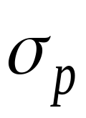
Константан
Состава сплава: 58—60% меди, 32—40% никеля и
1 — 2% марганца.
Свойства константана:
плотность - 8900 кг/м³;
температура плавления - 1260 °С;
удельное объемное сопротивление – ρ= 0,45...0,52
Ом • мм²/м;
температурный коэффициент удельного сопротивления - ТКρ = 14 • 10⁻⁶ 1/°С;
предел прочности - = 400…720 МПа;
коэффициент термо-ЭДС с медью - 40—50 мкВ/ °С

Slide 52
Применение константана
Константан получил свое название по причине того, что температурный коэффициент удельного сопротивления (ТКρ) очень мал, т.е. удельное электрическое сопротивление практически не изменяется с изменением температуры сплава.
Данное свойство сплава обусловило его использование для эталонных резисторов.
Т.к. в паре с медью константан имеет значительную термо-эдс, это обусловливает его применение в термопарах (изолированная константановая проволока в паре с медной применяется для термопар).

Slide 53
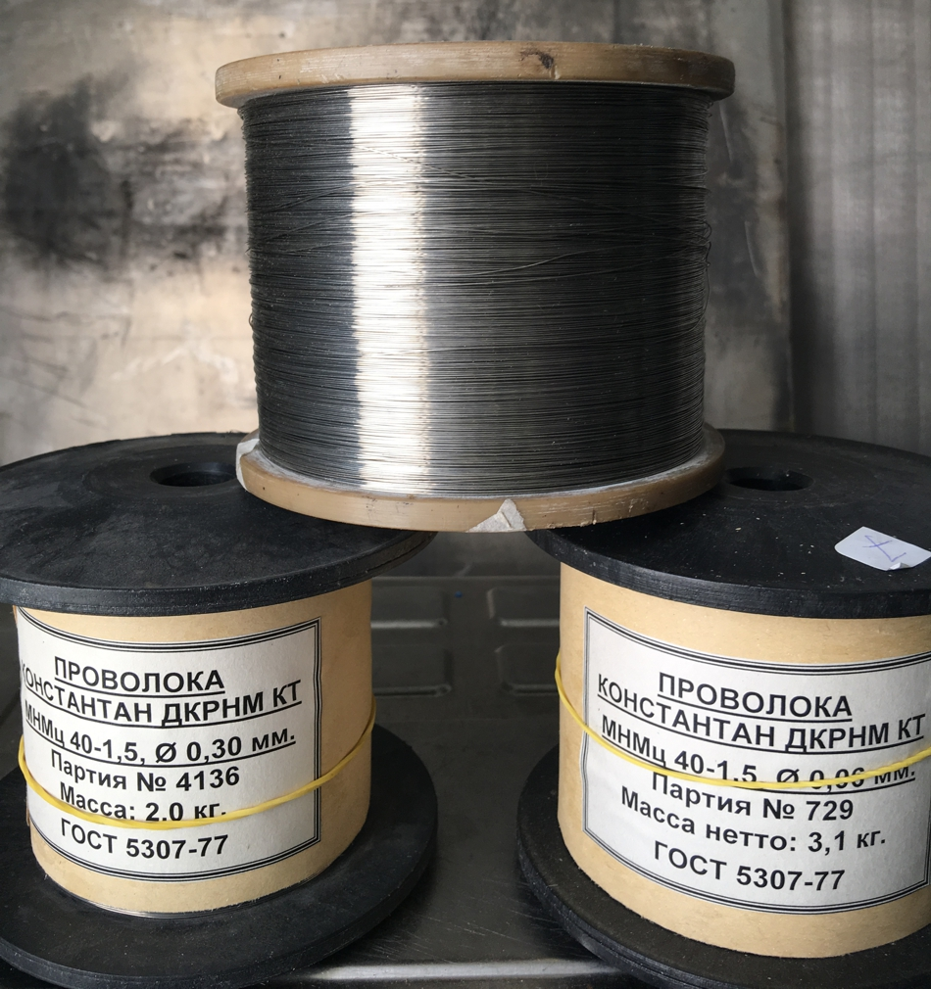

Slide 54

Манганин
Состав сплава: 84—86% меди, 2—3% никеля и 12—13% марганца.
Свойства манганина:
плотность - 8400 кг/м³;
температура плавления - 960°С;
удельное объемное сопротивление – ρ= 0,47...0,5 Ом • мм²/м;
температурный коэффициент удельного сопротивления - ТКρ = 2…4 • 10⁻⁵ 1/°С;
предел прочности - = 450…580 МПа;
коэффициент термо-ЭДС с медью - 0,9—1 мкВ/ °С.
Для увеличения удельного электрического сопротивления до 1,5—2 Ом • мм²/м в состав манганина вводят 60—67% марганца и 16—30% никеля за счет уменьшения содержания меди.

Slide 55
Применение манганина
Из манганина изготовляют мягкие (ПММ) и твердые (ПМТ) проволоки 0,02—6 мм и ленты толщиной до 0,08 мм и шириной до 270 мм.
Манганиновые изделия применяют при производстве эталонных резисторов высокого класса.
Для стабилизации электрических характеристик манганиновые изделия подвергают термической обработке в вакууме при 400 °С и последующей длительной выдержке при комнатной температуре, в результате чего повышается однородность сплава и стабилизируются его свойства.
Наибольшая допустимая рабочая температура для изделий из стабилизированных сортов манганина
200° С, из нестабилизированных — 60 - 80°С.
При превышении этих температур в манганиновых изделиях происходит необратимое изменение свойств.

Slide 56
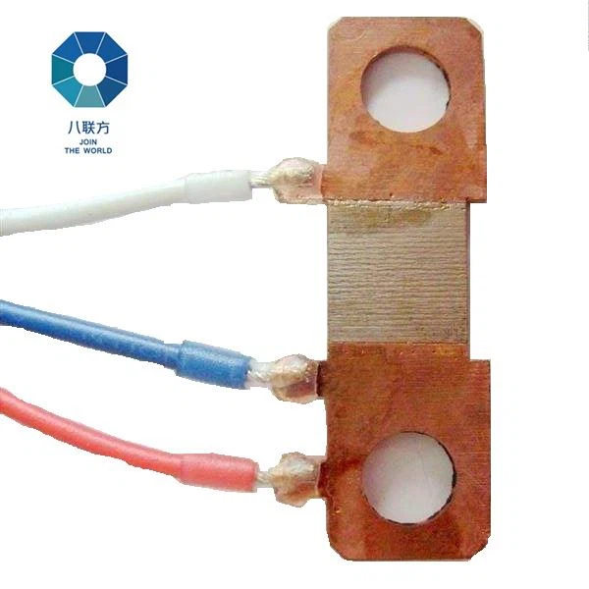
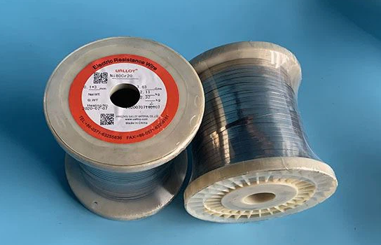

Slide 57
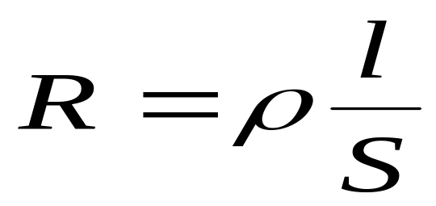
Сплавы для нагревательных элементов
Для нагревательных элементов применяются сплавы на основе железа:
нихромы – сплавы Fe – Ni – Cr;
ферронихромы - сплавы с теми же компонентами, но с повышенным содержанием железа;
фехрали, хромали - сплавы Fe – Cr – Al.
Количество тепла от нагревательного элемента пропорционально его сопротивлению:

Slide 58
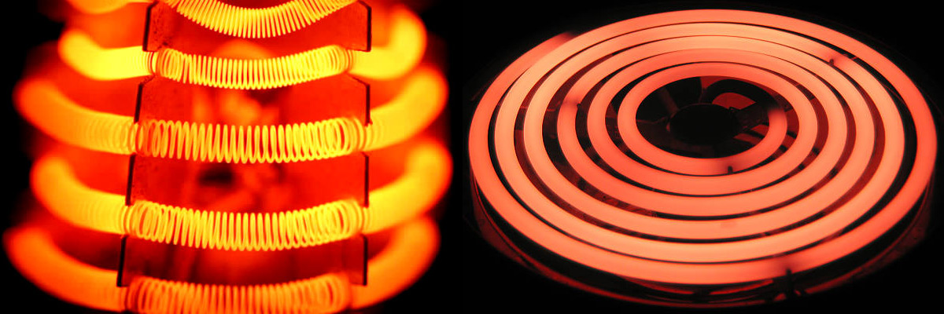
Инженерные решения для увеличения тепла от нагревательных элементов
Использовать сплавы с высоким удельным сопротивлением;
Увеличить длину проволоки в нагревательном элементе без увеличения габаритов изделия (использование спиралей из проволоки);
Использовать проволоку малого поперечного сечения.

Slide 59
Материалы с памятью формы
Первым сплавом, обладающим памятью формы , является нитинол, содержащий 55% никеля и 45% титана.
Он был создан в 1962 году, но его уникальное свойство (термическая память формы) было обнаружено позже.
Деталь из сплава «запоминает» форму, которую она имела при нагреве до определенной температуры и, будучи охлажденной и деформированной, воспроизводит эту форму при нагревании до «памятной» температуры.

Slide 60
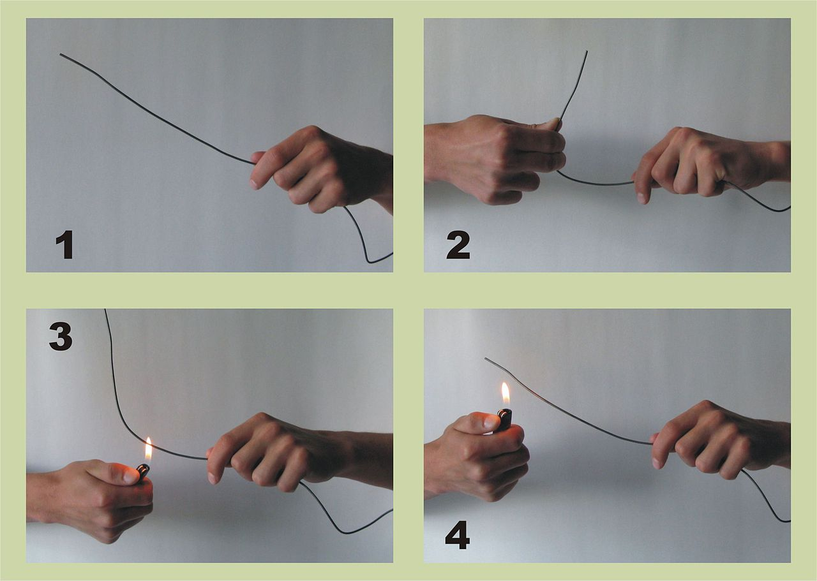

Slide 61
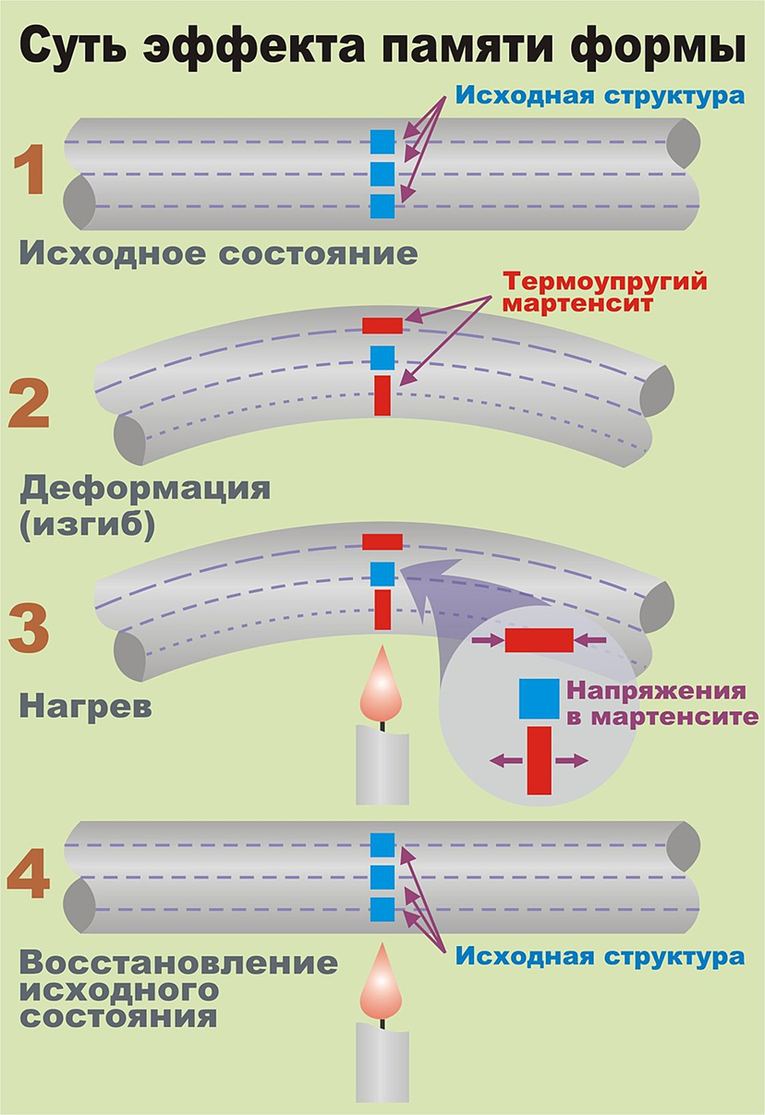

Slide 62
Если проволоку из этого сплава нагреть до темпе-ратуры 360 – 420 К, изогнуть в нагретом состоянии, охладить и распрямить (расплющить, согнуть иным образом, завязать узлом), то при повторном нагреве до температуры около 340 К она самопроизвольно восстановит форму, которую имела в исходном состоянии.
Памятью формы обладают и другие сплавы: серебро - кадмий, серебро - цинк, титан – железо, титан- никель – кобальт, медь – алюминий – никель, золото – кадмий, цирконий – рубидий, цирконий – палладий.
Применение: космонавтика, электроника, меди-цина и другие области.

Slide 63
Контактные материалы
Электрические контакты являются самым слабым звеном электрической цепи независимо от того из какого материала они выполнены.
При соприкосновении двух металлов или сплавов возникает электрическое сопротивление, называ-емое переходным сопротивлением контакта.
Переходное сопротивление лишь частично зависит от удельной электрической проводимости материала, из которого состоит площадь контакта.
Переходное сопротивление всегда больше сопротивлений контактируемых материалов, а, следовательно в месте контакта выделяется больше тепла при протекании тока (электрические потери).

Slide 64
Причиной большего нагрева контактного соединения является невозможность выполнить контактируемые поверхности абсолютно гладкими.
Поверхность контактируемых проводников является кажущейся площадью контакта.
В действительности из-за шероховатости поверхности контактов фактическая площадь контактирования значительно меньше (соприкасаются друг с другом только самые большие выступы) и электрический ток протекает только через малые площадки фактического контакта.
Размеры площадок случайны, но их можно увеличить за счет усилия нажатия контактов.
Другой причиной является образование оксидных пленок на поверхности контактов, обладающих более высокими удельными сопротивлениями.

Slide 65
Требования к контактным материалам
высокая дугостойкость;
высокая твердость;
высокая удельная электропроводимость;
большой коэффициент теплопроводности;
малое переходное сопротивление контакта;
высокая химическая стойкость, особенно к окислению.
Виды контактов
скользящие;
разрывные;
неподвижные.

Slide 66
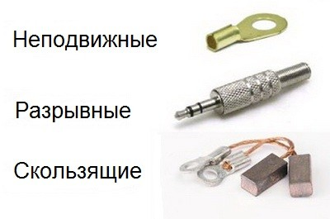
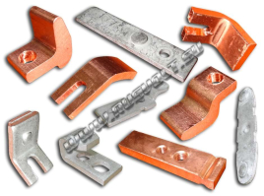

Slide 67
Материалы для разрывных контактов
Разрывные контакты предназначены для периодического замыкания и размыкания электрических цепей в течение длительного времени (в реле, пускателях, автоматических выключателях и т.п.)
В процессе работы разрывных контактов возникает искра или электрическая дуга, что вызывает их коррозию и электроэрозионный износ.
В связи с этим материалы для разрывных контактов должен иметь:
небольшое переходное электрическое сопротив-ление;
стойкость к механическому износу и электри-ческой эрозии.

Slide 68
Разрывные контакты в слаботочной технике
Слабонагруженные контакты изготавливают из благородных металлов: золота, серебра, платины, палладия и их сплавов, которые обладают низким переходным электрическим сопротивлением и повышенной стойкостью против окисления.
Чистое серебро применяют в слабонагруженных контактах при небольшой частоте переключений.
Серебро технологично при производстве проката и наиболее дешевое из всех благородных металлов.
Серебряные контакты имеют удельное электрическое сопротивление 0,019–0,070 мкОм м, твердость 30–50 НВ.

Slide 69
Разрывные контакты в сильноточной технике
Используют тугоплавкие металлы: вольфрам, молибден, медь, различные сплавы: Ag c Co, Ni, Cr, Mo, W, Ta, Cu.
В качестве разрывных контактов используются металлокерамические композиции систем:
Ag-CdO;
Карбид вольфрама – серебро;
Медь – окись кадмия;
Серебро (медь) – графит.

Slide 70
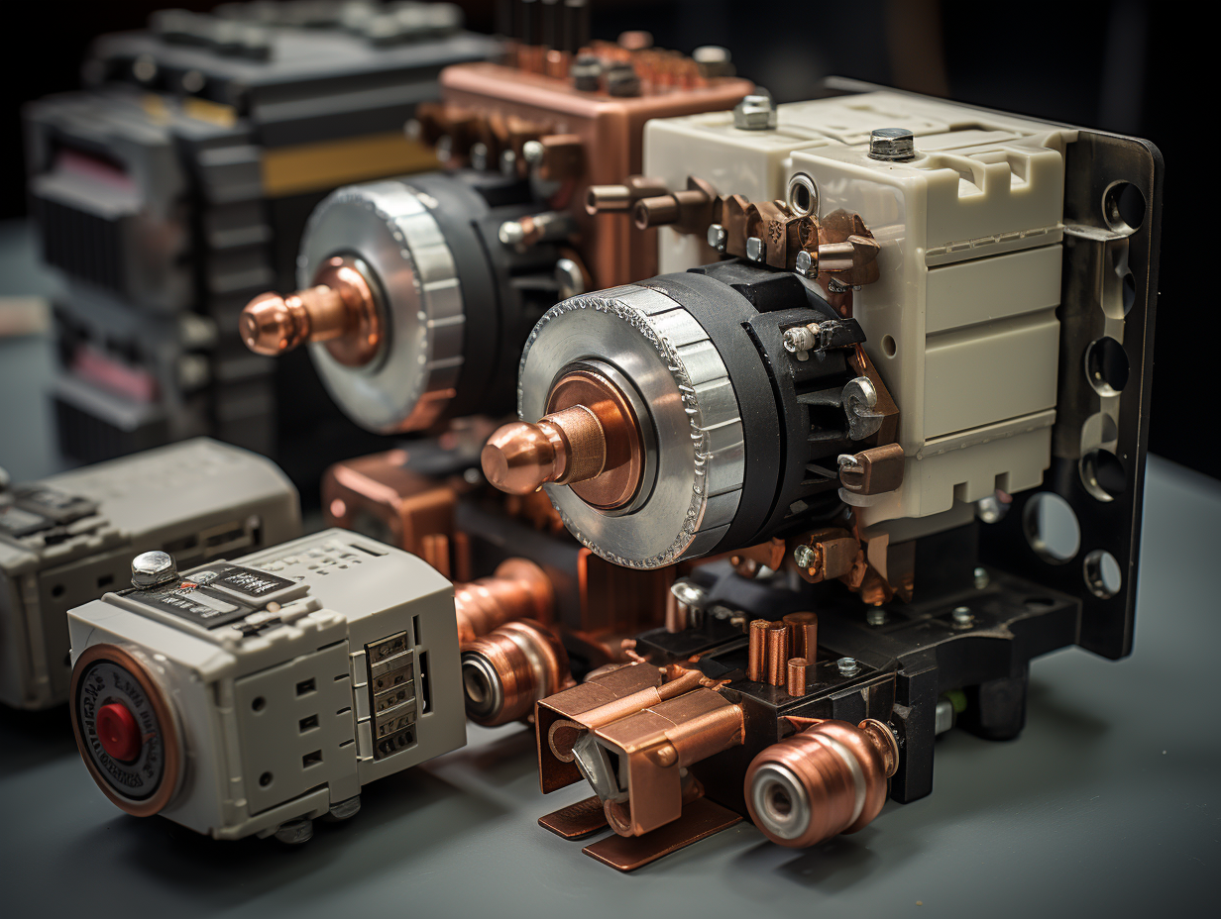

Slide 71
Материалы для скользящих контактов
К материалам для скользящих контактов предъявляют те же требования, что и для разрывных, но основное требование – высокое сопротивление свариванию.
Для скользящих контактов применяют композиции из порошков меди или серебра с небольшой добавкой графита, препятствующего свариванию (МГ3, МГ5, СГ3, СГ5).
Цифра в марках указывает на содержание графита в процентах.

Slide 72
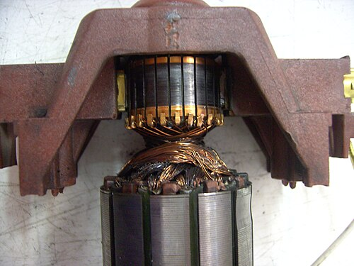

Slide 73
Свойства и применение других металлов
Серебро
В нормальных условиях ρ =0,016 мкОм м;
Устойчиво к окислению;
Высокие механические свойства (изготовление проводников диаметром до 15 мкм).
Обмотки мощных магнитов для разделения изотопов, позволившие американцам создать в годы войны первые атомные бомбы, были изготовлены из серебра.
На эти цели было израсходовано 40 тыс. тонн серебра.

Slide 74
Криопроводники
Криопроводниками называются материалы , у которых в области низких температур удельное электрическое сопротивление уменьшается в 3 – 4 раза.
Удельное сопротивление обычных металлов в области криогенных температур примерно на один порядок меньше, чем при комнатной температуре.
Для достижения особо высоких значений криопроводи-мости необходима высокая чистота и минимальное число искажений кристаллической решетки металла.
В качестве криопроводников наибольшее применение находят медь, алюминий и бериллий.
Удельное сопротивление криопроводников изменяется постепенно, не скачкообразно при резком изменении температуры или магнитной индукции.

Slide 75
Сверхпроводники
В 1911 г. голландский ученый Г. Каммерлинг – Оннес обнаружил, что при охлаждении до температуры 4,2 К сопротивление кольца из замороженной ртути внезапно исчезает.
Это внезапное исчезновение электрического сопротив-ления при криогенных температурах , то есть появление бесконечной удельной проводимости, называется сверхпроводимостью.
Температура, при которой совершается переход вещества в сверхпроводящее состояние, называют температурой сверхпроводящего перехода - Ткр.
В настоящее время известно 27 простых сверхпроводников (чистых металлов) и более тысячи сложных (сплавов и соединений).

